Slide 1
ČSN 33 2000-3
Typy sítí

Slide 2
Typy sítí a jejich značení
Pro rozvod elektrické energie se využívá
různých typů sítí.
Značení se provádí pomocí dvou hlavních písmen a doplňujících.
První písmeno popisuje situaci u uzlu zdroje sítě:
  T – uzel je spojen se zemí
  I – uzel je izolován

Slide 3
Typy sítí a jejich značení
Druhé písmeno vyjadřuje způsob ochrany neživých částí v síti
  N – ochranným vodičem
  T – zemničem
Pro rozvod elektrické energie se využívá
tří druhů sítí:
  TN, TT, IT

Slide 4
Sítě TN
Jsou sítě, jejichž jeden bod (zpravidla střední vodič) je spojen přímo se zemí.
Ochranné svorky neživých částí se připojují
k ochrannému vodiči.
Většina rozvodných sítí, především nízkého napětí, jsou sítě TN.
Podle uspořádání ochranného a středního vodiče se rozlišují tři varianty sítí TN:
  TN-S (Separate - zvlášť)
  TN-C (Combinate - společný)
  TN-C-S

Slide 5
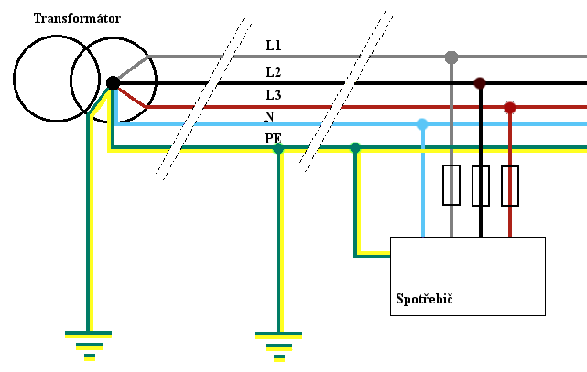
Sítě TN-S

Slide 6
Sítě TN-S
Rozvod sítí TN-S se realizuje pomocí tří
(pěti v třífázovém rozvodu) vodičů:
  Fázových: L1, L2, L3
  Středního: N
  Ochranného: PE
Na fázových vodičích se umísťuje ochranný prvek (pojistka, jistič)
Ochranný vodič se NESMÍ jistit !

Slide 7
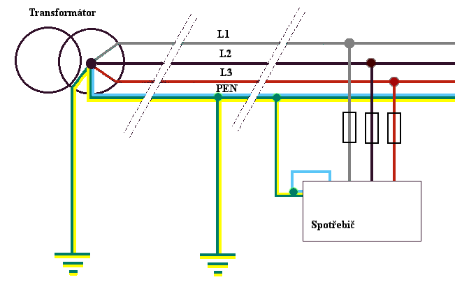
Sítě TN-C

Slide 8
Sítě TN-C
Rozvod sítí TN-S se realizuje pomocí dvou
(čtyř v třífázovém rozvodu) vodičů:
  Fázových: L1, L2, L3
  Společného středního a ochranného: PEN
Na fázových vodičích se umísťuje ochranný prvek (pojistka, jistič)
Ochranný vodič se NESMÍ jistit !

Slide 9
Vlastnosti TN-S x TN-C
Výhodou TN-C je menší počet vodičů
Třífázové spotřebiče (především motory) zpravidla pro svou funkci nepotřebují střední vodič, proto je pro ně TN-C či TN-S rovnocenná.
Nevýhodou TN-C je, že ochranným vodičem protéká proud. To způsobuje zhoršení ochrany před nebezpečným dotykem a může vést ke špatné funkci elektronických zařízení (počítače a počítačové sítě, audio a video sestavy…).

Slide 10
Vlastnosti TN-S x TN-C
Z důvodů uvedených nedostatků sítě TN-C
je doporučeno provádět rozvody (především jednofázové nn) pomocí sítě TN-S.
V síti TN-S lze použít doplňkové ochrany pomocí proudových chráničů.
Značná část starších instalací je provedena
jako TN-C.
V praxi se často využívá kombinace obou sítí:

Slide 11
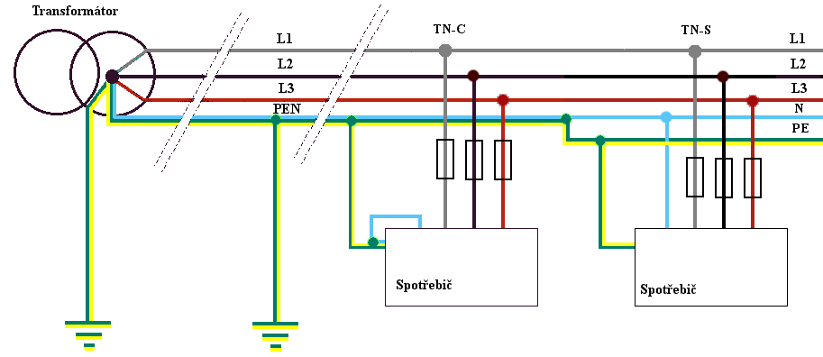
Sítě TN-C-S

Slide 12
Sítě TN-C-S
V síti TN-C-S je část sítě provedena jako TN-C (přívod, třífázové spotřebiče) a část jako TN-S (jednofázové spotřebiče a zásuvky).
Jakmile se vodič PEN rozdělí na dva samostatné PE a N, NESMÍ se tyto dva vodiče nikdy spojit !!!

Slide 13
Sítě TN-C-S poznámky
Síť TN-C-S vznikne zapojením prodlužovací šňůry či mnohonásobné zásuvky do zásuvky TN-C (toto je vhodné řešení pro zapojení počítačové sestavy).
Všechny pohyblivé přívody musí být v provedení TN-S (z těchto důvodu musí být prodlužovací šňůra třížilová).

Slide 14
Zapojení zásuvek v sítích TN
Zásuvka MUSÍ mít ochranný kolík,
nebo musí být provedena tak, aby do ní bylo možno zapojit pouze spotřebiče nevyžadující připojení ochranného vodiče (spotřebiče třídy II s „plochou dvou kolíkovou“ vidlicí).
Všechny zásuvky se zapojují dle ČSN. Výjimku tvoří zásuvka pro tchyni, na tu se vztahují zvláštní přepisy.

Slide 15
Zapojení zásuvek v sítích TN
Způsob zapojení ukazují obrázky:
  fázový vodič levá zdířka (černá/hnědá/šedá)
  střední vodič pravá zdířka (světle modrá)
  ochranný kolík nahoře (zelená se žlutou)
V síti TN-C se připojí vodič PEN nejdříve na ochranný kolík a teprve pak – bez přerušení – na pravou zdířku.

Slide 16
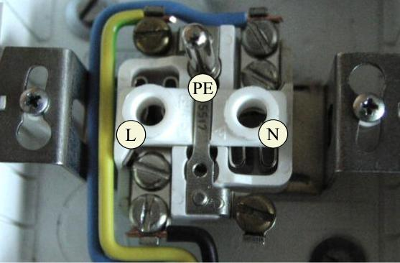
Zapojení zásuvky TN-S

Slide 17
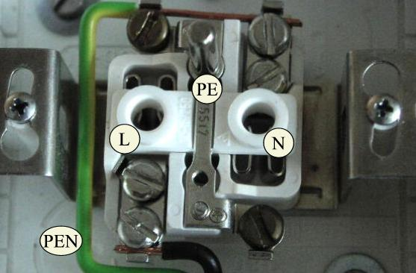
Zapojení zásuvky TN-C

Slide 18
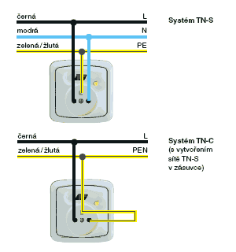
Zapojení zásuvky TN-S a TN-C
Přijde prase
k elektrické zásuvce a říká:
„Proboha kamaráde, kdo tě tady zazdil !!??"

Slide 19
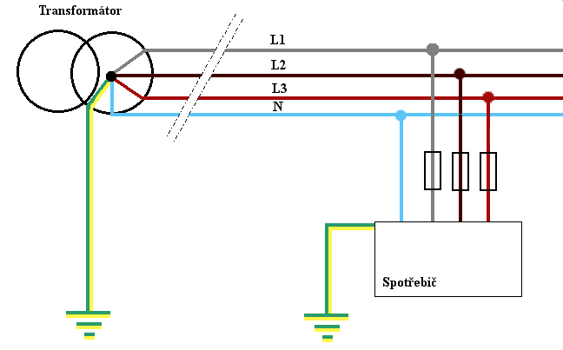
Sítě TT

Slide 20
Sítě TT
Jsou sítě, jejichž jeden bod (zpravidla střední vodič) je spojen přímo se zemí.
Ochranné svorky neživých částí se připojují
k samostatným zemničům.
Sítě TT se využívá především v rozvodech vysokého napětí.
Pro rozvody nízkého napětí
se (v České republice) nepoužívá.

Slide 21
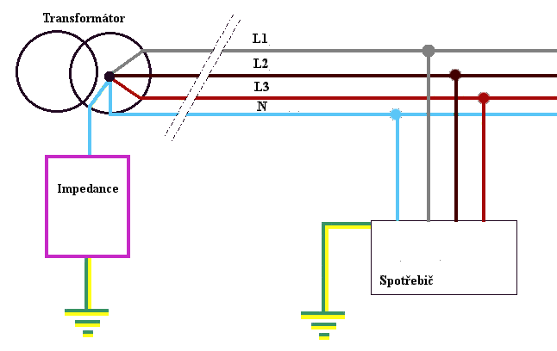
Sítě IT

Slide 22
Sítě IT
Jsou izolované sítě, jejichž žádný bod není spojen přímo se zemí, eventuelně je spojen přes dostatečně velkou impedanci.
Ochranné svorky neživých částí se připojují k samostatným zemničům.
Sítě IT se využívá ve zvláštních případech, kde se požaduje vyšší bezpečnost (operační sály…).
Jsou finančně náročnější (například musí být vybaveny elektronickým hlídačem stavu izolace).

Slide 23
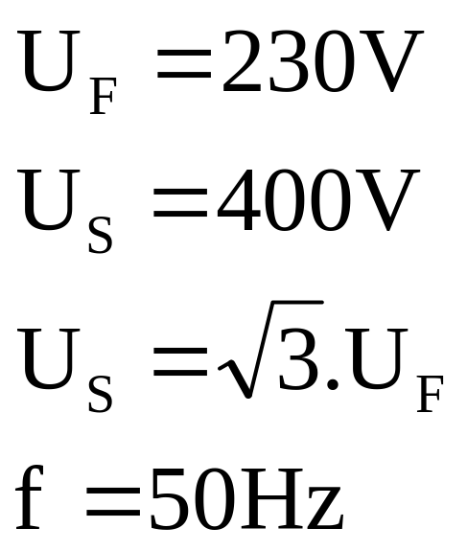
Napětí fázové a sdružené
Napětí fázové:
je napětí mezi fází a středním vodičem
(L1-N, L2-N, L3-N)
Napětí sdružené:
je napětí mezi dvěma fázemi
(L1-L2, L2-L3, L3-L1)
Pro rozvodnou síť nízkého napětí platí:

